Slide 1
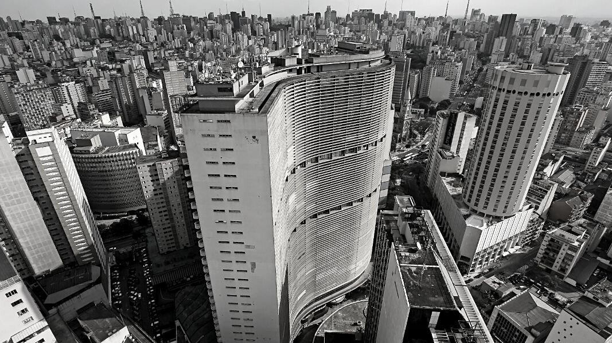
S E C R E T A R I A D E G E S T Ã O E G O V E R N O
D I G I T A L

Slide 3
Apresentação do SEI!
SEI! – Sistema Eletrônico de Informações
O SEI é um sistema de gestão de processos e documentos arquivísticos eletrônicos, com interface amigável e práticas inovadoras . Permite a produção, edição, assinatura e trâmite de documentos dentro do próprio sistema, permitindo atuação simultânea de várias unidades ao mesmo tempo em um mesmo processo, ainda que distantes fisicamente, reduzindo o tempo de realização das atividades.
S E C R E T A R I A
D I G I T A L
G E S T Ã O
G O V E R N O

Slide 4
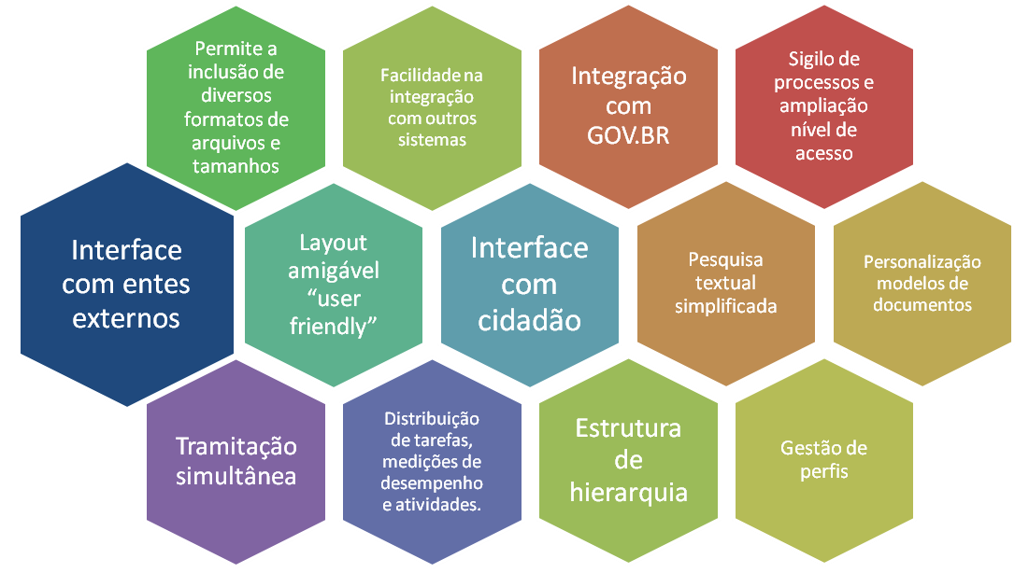
Benefícios
S E C R E T A R I A
D I G I T A L
G E S T Ã O
G O V E R N O

Slide 5
Lógicas do sistema
Todos os documentos compostos no SP Sem Papel (Expedientes, Processos, Dossiês e Prontuários) atualmente estarão consolidados em Processos.
No SEI não há tramitação de documentos avulsos. Assim, será necessária a abertura prévia de um Processo e inclusão do documento de interesse.
Todos os Processos deverão constar o nível de acesso (Público, Restrito ou Sigiloso).
Os Processos serão tramitados entre Unidades. A atribuição a um responsável será realizada internamente pela funcionalidade "Atribuição de Processos".
S E C R E T A R I A
D I G I T A L
G E S T Ã O
G O V E R N O

Slide 6
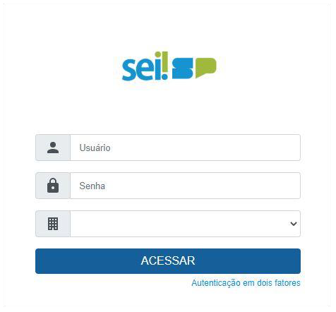
Acesso
www.sei.sp.gov.br
S E C R E T A R I A
D I G I T A L
G E S T Ã O
G O V E R N O

Slide 7
Barra de Ferramentas
S E C R E T A R I A
D I G I T A L
G E S T Ã O
G O V E R N O

Slide 8
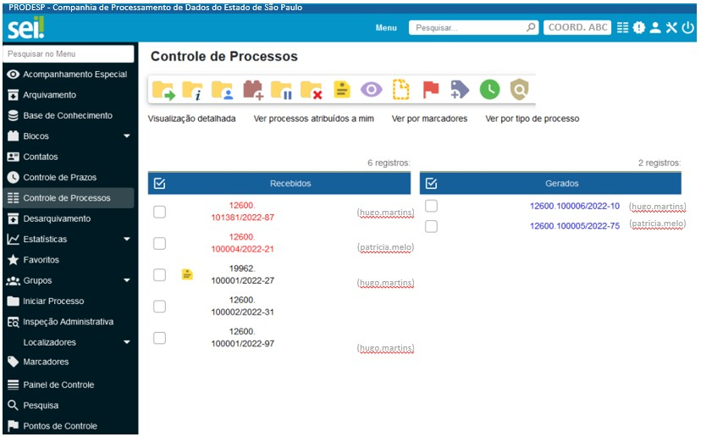
Barra de Ferramentas
S E C R E T A R I A
D I G I T A L
G E S T Ã O
G O V E R N O

Slide 9
Menu
Menu: Oculta/Exibe o Menu Principal à esquerda.
S E C R E T A R I A
D I G I T A L
G E S T Ã O
G O V E R N O

Slide 10
Pesquisar
Pesquisar: permite buscar informações em todo o sistema, inclusive o conteúdo de processos e documentos (internos e externos).
S E C R E T A R I A
D I G I T A L
G E S T Ã O
G O V E R N O

Slide 11
Pesquisar
Unidade: Unidade que o usuário está logado. Clicando sobre ela, é possível alterá-la.
S E C R E T A R I A
D I G I T A L
G E S T Ã O
G O V E R N O

Slide 12
Usuário
Hugo Lisboa Martins (hugo.martins / PRODESP)
Usuário: identifica o usuário que está logado.
S E C R E T A R I A
D I G I T A L
G E S T Ã O
G O V E R N O

Slide 13
Sair
Sair do sistema: permite sair com segurança do sistema.
S E C R E T A R I A
D I G I T A L
G E S T Ã O
G O V E R N O

Slide 14
Menu Principal
S E C R E T A R I A
D I G I T A L
G E S T Ã O
G O V E R N O

Slide 15
Menu Principal
Menu principal: É a coluna localizada na lateral esquerda da tela, que disponibiliza um conjunto de funcionalidades de acordo com o perfil do usuário ou do tipo de unidade.
S E C R E T A R I A
D I G I T A L
G E S T Ã O
G O V E R N O

Slide 16
Controle de Processos
Controle de Processos: visualização de todos os processos que estão abertos na unidade, divididos por recebidos e gerados.
S E C R E T A R I A
D I G I T A L
G E S T Ã O
G O V E R N O

Slide 17
Iniciar Processo
Iniciar Processo: Permite iniciar um novo processo no SEI.
S E C R E T A R I A
D I G I T A L
G E S T Ã O
G O V E R N O

Slide 18
Marcadores
Marcadores: permitem a organização interna por meio de gerenciamento
de “etiquetas”
vinculadas aos
processos.
S E C R E T A R I A
D I G I T A L
G E S T Ã O
G O V E R N O

Slide 19
Barra de Ícones
S E C R E T A R I A
D I G I T A L
G E S T Ã O
G O V E R N O

Slide 20
Ícones
S E C R E T A R I A
D I G I T A L
G E S T Ã O
G O V E R N O

Slide 21
Enviar Processos
Enviar Processos: Permite enviar um ou mais
processos para outras
unidades.
S E C R E T A R I A
D I G I T A L
G E S T Ã O
G O V E R N O

Slide 22
Atualizar Andamento
Atualizar andamento: Possibilidade de incluir alguma informação sobre o Processo.
S E C R E T A R I A
D I G I T A L
G E S T Ã O
G O V E R N O

Slide 23
Atribuição
Atribuição de
Processos: Possibilidade
de atribuir um processo a um responsável no Setor.
S E C R E T A R I A
D I G I T A L
G E S T Ã O
G O V E R N O

Slide 24
Incluir em Bloco
Incluir em Bloco:
Permite
incluir processos em
Bloco Interno ou
de Reunião.
S E C R E T A R I A
D I G I T A L
G E S T Ã O
G O V E R N O

Slide 25
Sobrestar
Sobrestar Processos: Permite sobrestar processos que estejam aguardando alguma providência.
S E C R E T A R I A
D I G I T A L
G E S T Ã O
G O V E R N O

Slide 26
Concluir
Concluir Processo nesta
Unidade:
Tem a função de concluir
um processo na
unidade. Utilizado quando
a unidade já cumpriu
sua função no processo.
S E C R E T A R I A
D I G I T A L
G E S T Ã O
G O V E R N O

Slide 27
Anotar
Anotações: Informações internas à equipe que não fazem parte do processo.
S E C R E T A R I A
D I G I T A L
G E S T Ã O
G O V E R N O

Slide 28
Acompanhar
Acompanhamento especial: permite incluir o mesmo processo em mais de um grupo
de Acompanhamento Especial na unidade.
S E C R E T A R I A
D I G I T A L
G E S T Ã O
G O V E R N O

Slide 29
Incluir Documento
Incluir documento: possibilidade de incluir documento em
um ou mais processos.
S E C R E T A R I A
D I G I T A L
G E S T Ã O
G O V E R N O

Slide 30
Add Marcador
Adicionar Marcador: permite que a unidade crie ou atribua marcadores (ícones com cor e
descrição própria) para
os processos sob sua
gestão.
S E C R E T A R I A
D I G I T A L
G E S T Ã O
G O V E R N O

Slide 31
Controle de Prazos
Controle de prazos: apresenta o número de processos da unidade com Controle de Prazo por tipo: Em andamento, Atrasados e Concluídos.
S E C R E T A R I A
D I G I T A L
G E S T Ã O
G O V E R N O

Slide 32
Credencial de Acesso
Processos com credencial de acesso na unidade: possibilidade de consultar, em determinada unidade, os processos nos quais o usuário tem Credencial de Acesso para atuar.
S E C R E T A R I A
D I G I T A L
G E S T Ã O
G O V E R N O

Slide 33
Controle de Processos
S E C R E T A R I A
D I G I T A L
G E S T Ã O
G O V E R N O

Slide 34
Controle de Processos
É a tela principal do SEI, onde são visualizados todos os processos que estão abertos na unidade.
Os processos estão separados em
dois grupos:
Processos recebidos de outras
unidades;
Processos gerados pela unidade na qual o usuário está logado.
Pode ser acessado no menu vertical à
esquerda e no ícone ao topo à direita.
Relação de Processos Recebidos e
Gerados pela Unidade.
S E C R E T A R I A
D I G I T A L
G E S T Ã O
G O V E R N O

Slide 35
Composição do Processo
Composição do Processo: 089.03214006/2022-19
089 - Código do Órgão/Entidade
032146 - Sequência automática fornecida pelo SEI
2022 – Ano de geração do Processo 19 - Dígito Verificador
S E C R E T A R I A
D I G I T A L
G E S T Ã O
G O V E R N O

Slide 36
Orientações Visuais
Orientações visuais
Descrição
Login entre parênteses Indica o usuário a quem o processo
foi atribuído na unidade
011750/2021 (hugo.martins)
011741/2021
Processo com número em preto indica que já foi acessado
por algum usuário da unidade
011741/2021
Processo com número em vermelho indica que ainda não foi acessado.
011741/2021
Processo com número em azul
indica que foi acessado e/ou que sofreu alguma ação realizada
pelo usuário no login/sessão atual
011741/2021
Processo com Indica processo sigiloso já acessado
fundo preto
por alguém da unidade. Só pode ser visto por usuários com
credencial de acesso ao processo sigiloso.
011741/2021
Processo com
fundo vermelho
Indica processo sigiloso que
ainda não foi acessado
011741/2021
Processo com Indica que o processo sigiloso
fundo azul
foi acessado e/ou que sofreu alguma ação realizada pelo usuário no login/sessão atual.
S E C R E T A R I A
D I G I T A L
G E S T Ã O
G O V E R N O

Slide 37
Orientações Visuais
Ícones | Descrição
Indica que o processo recebido pela unidade tem prazo de Retorno Programado a vencer.
 | Indica que o processo recebido pela unidade está com prazo de Retorno Programado expirado (atrasado).
 | Indica que o processo enviado pela unidade com Retorno Programado está aguardando retorno de outra unidade.
 | Indica que o processo enviado pela unidade com
 | Retorno Programado está com o prazo de devolução expirado (atrasado).
 | Indica que um documento foi incluído ou assinado no processo.
Indica que uma anotação foi incluída no processo.
S E C R E T A R I A
D I G I T A L
G E S T Ã O
G O V E R N O

Slide 38
Operações
S E C R E T A R I A
D I G I T A L
G E S T Ã O
G O V E R N O

Slide 39
Atenção
O SEI não permite o trâmite de documentos avulsos. Dessa forma, todo documento deve estar contido em um processo gerado previamente.
Para iniciar um processo no SEI, o usuário deve clicar em "Iniciar Processo" no menu principal.
S E C R E T A R I A
D I G I T A L
G E S T Ã O
G O V E R N O

Slide 40
Iniciar Processo
S E C R E T A R I A
D I G I T A L
G E S T Ã O
G O V E R N O

Slide 41
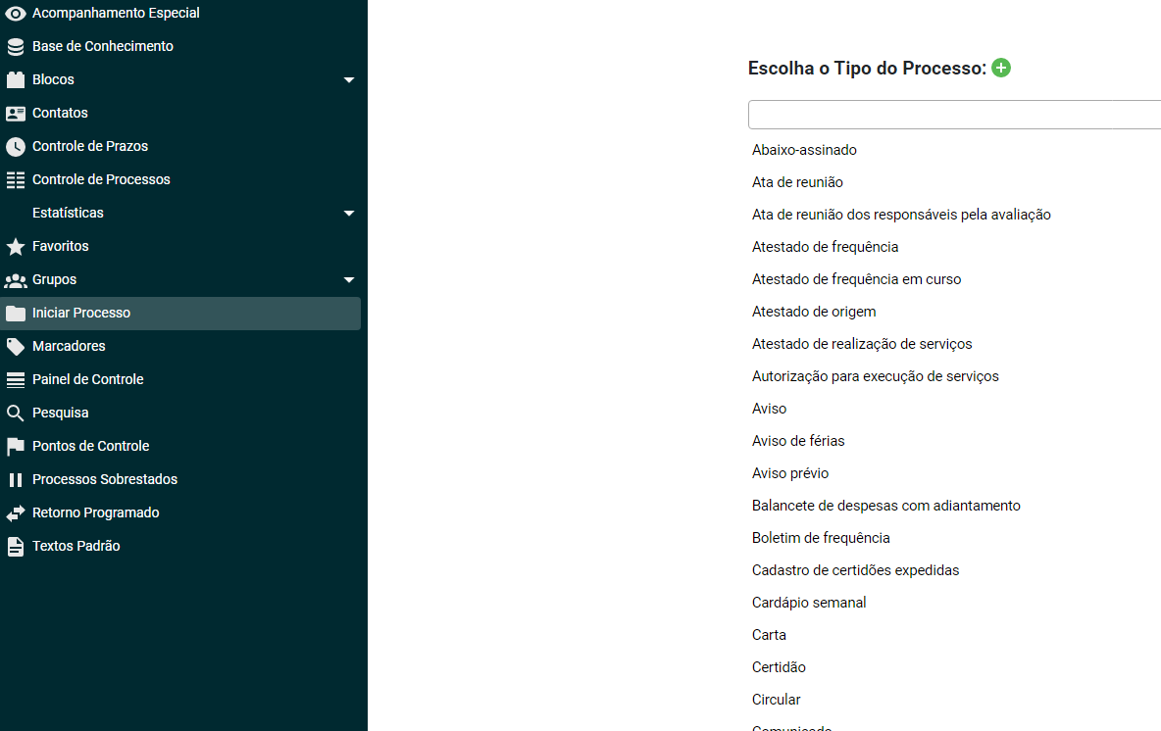
PRODESP - Companhia de Processamento de Dados do Estado de São Paulo
Relação de Processos mais utilizados
S E C R E T A R I A
D I G I T A L
G E S T Ã O
G O V E R N O

Slide 42
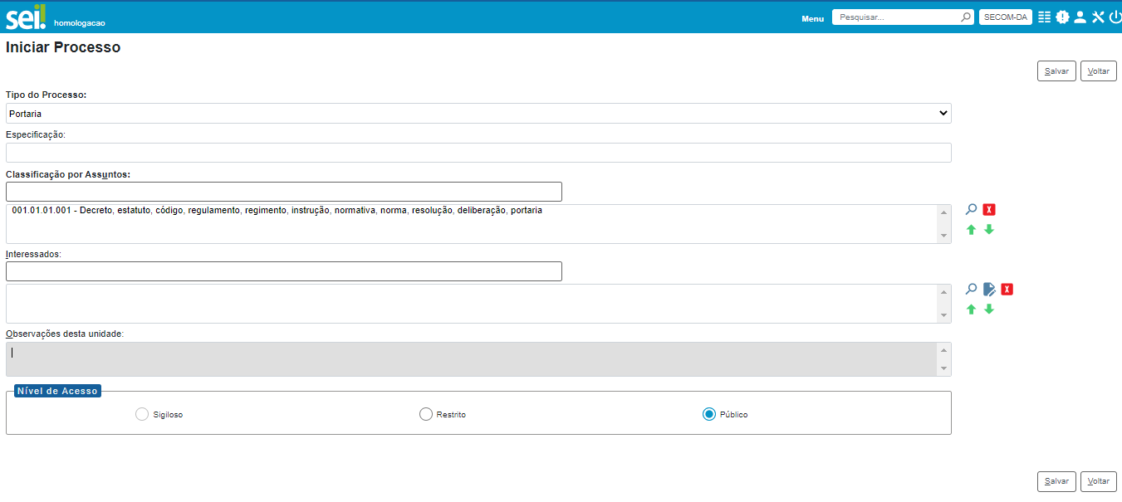
Tela de Confecção
Clique em Salvar.
S E C R E T A R I A
D I G I T A L
G E S T Ã O
G O V E R N O

Slide 43
4) Operações com processo
Nível de Acesso
Novidade SEI!
S E C R E T A R I A
D I G I T A L
G E S T Ã O
G O V E R N O

Slide 44
Nível de Acesso
Público: processos e documentos assinados disponíveis para visualização de qualquer usuário interno do sistema.
Restrito: processos e seus documentos disponíveis para visualização de usuários das unidades pelas quais o processo tramitar.
Sigiloso: processos e seus documentos disponíveis apenas para usuários
com permissão específica e previamente credenciados.
Novidade SEI!
S E C R E T A R I A
D I G I T A L
G E S T Ã O
G O V E R N O

Slide 45
Processos com restrição de acesso
Os processos e seus documentos estarão disponíveis para visualização de
usuários das unidades pelas quais o processo tramitar.
Atenção: informações pessoais não são públicas e devem ter seu acesso restrito! Por exemplo: número de documentos de identificação pessoal (RG, CPF, título de eleitor, SIAPE); estado civil; data de nascimento; endereço pessoal da pessoa física; endereço eletrônico pessoal (e-mail);
número de telefone pessoal (fixo ou móvel); informações financeiras e patrimoniais; informações médicas; origem social, racial ou étnica.
Novidade SEI!
S E C R E T A R I A
D I G I T A L
G E S T Ã O
G O V E R N O

Slide 46
Relacionar Processos
S E C R E T A R I A
D I G I T A L
G E S T Ã O
G O V E R N O

Slide 47
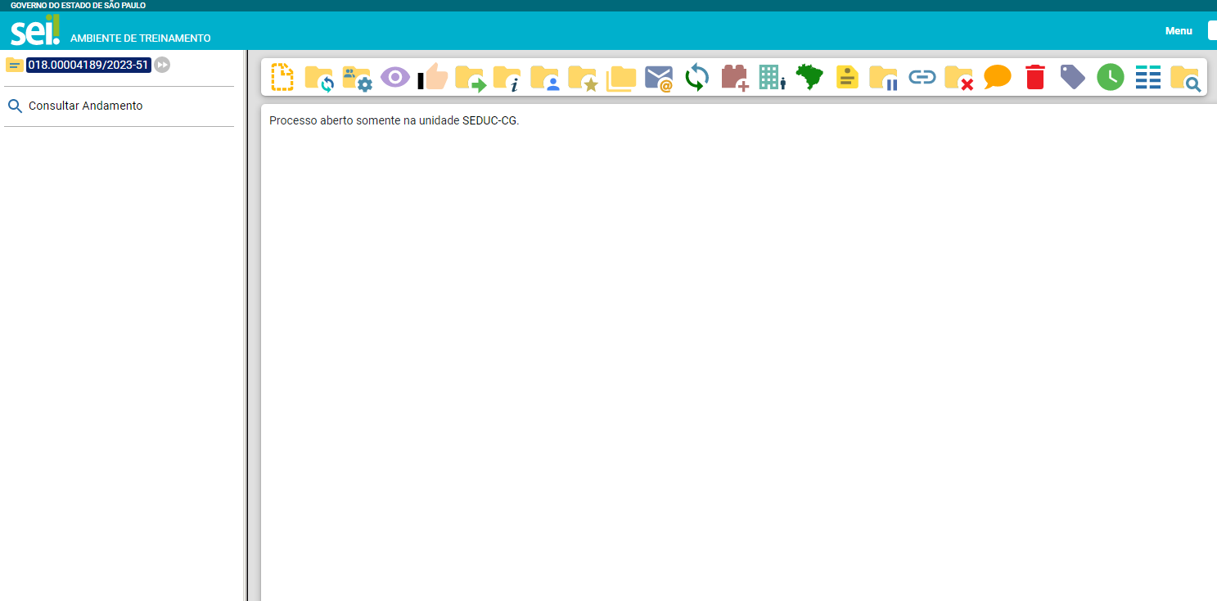
Tela de Processo
S E C R E T A R I A
D I G I T A L
G E S T Ã O
G O V E R N O

Slide 48
Incluir Documento
S E C R E T A R I A
D I G I T A L
G E S T Ã O
G O V E R N O

Slide 49
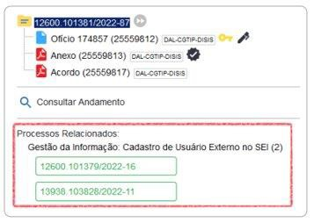
Relacionar processos
Caso existam relacionamentos no processo, a lista deles aparecerá abaixo da árvore de documentos.
S E C R E T A R I A
D I G I T A L
G E S T Ã O
G O V E R N O

Slide 50
Ciência
Após essa ação, aparecerá o ícone incluído ao lado do número do processo.
O usuário deve ter cuidado para não dar ciência em documentos equivocadamente, pois essa ação não é passível de cancelamento ou anulação.
S E C R E T A R I A
D I G I T A L
G E S T Ã O
G O V E R N O

Slide 51
Anotações
As anotações são de livre preenchimento e permitem que o usuário insira informações adicionais ao processo, as quais não constarão em seus autos, pois se trata de uma forma de comunicação interna com a equipe da unidade.
Essas informações não ficam disponíveis para outras unidades que,
eventualmente, consultarem ou atuarem no processo.
S E C R E T A R I A
D I G I T A L
G E S T Ã O
G O V E R N O

Slide 52
Comentários
Recurso destinado à inclusão de comentários em processos e/ou documentos.
Os Comentários não fazem parte da instrução processual, no entanto poderão ser visualizados pelas demais unidades que tiverem acesso ao processo, diferenciando-se da funcionalidade Anotações.
S E C R E T A R I A
D I G I T A L
G E S T Ã O
G O V E R N O

Slide 53
Grupo de Envio
Após criado o grupo de envio, será possível selecioná-lo durante o preenchimento do formulário de envio do processo.
Assim, acesse a Tela de Controle de Processos, selecione o checkbox de
interesse e clique em Enviar Processo na barra de ícones.
S E C R E T A R I A
D I G I T A L
G E S T Ã O
G O V E R N O

Slide 54
Enviar processo
Um processo pode ser:
enviado para outra unidade e permanecer aberto na atual.
enviado para várias unidades concomitantemente.
editado e suas atualizações verificadas em mais de uma unidade ao mesmo tempo.
S E C R E T A R I A
D I G I T A L
G E S T Ã O
G O V E R N O

Slide 55
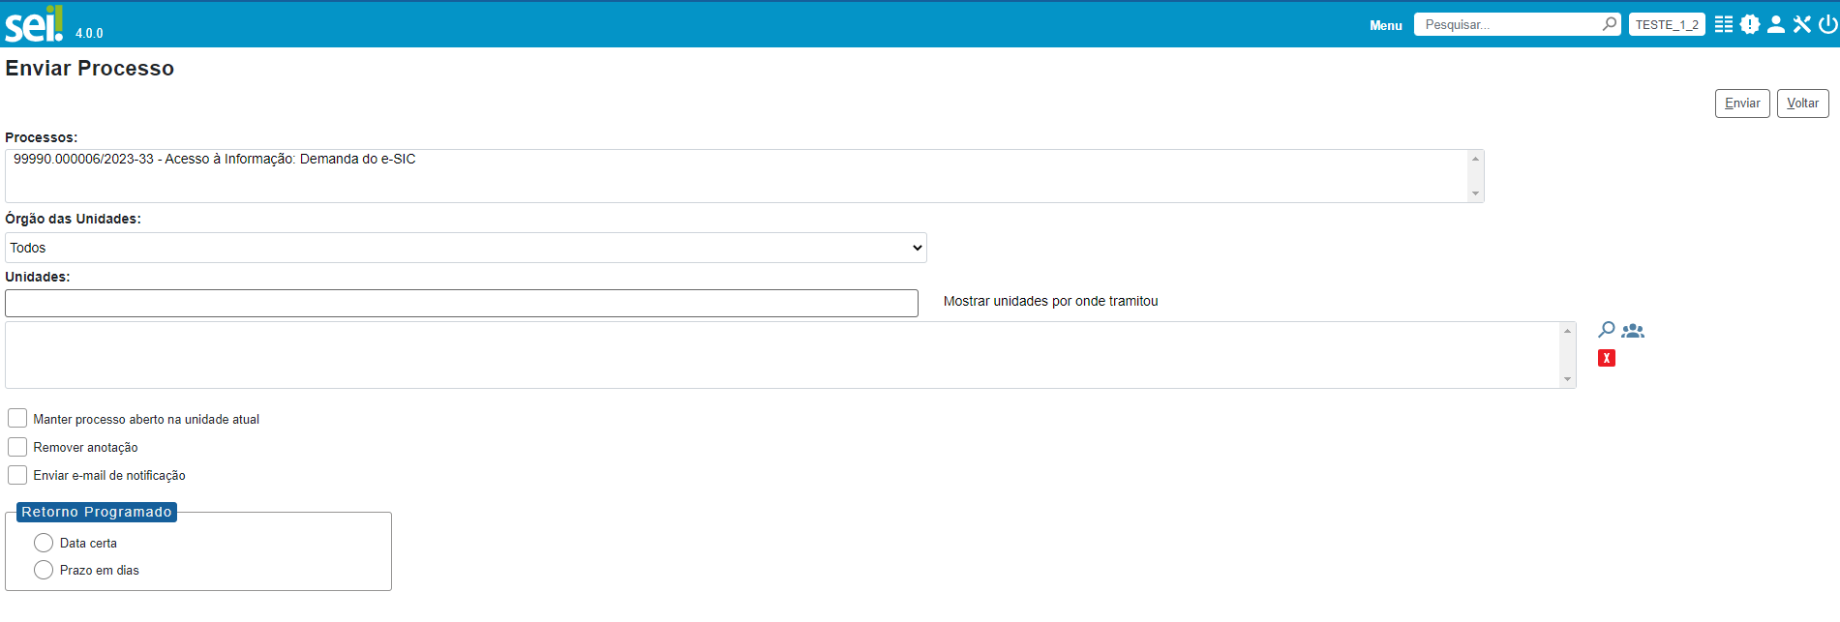
Envio de processo
Após indicação das unidades de envio, temos alguns campos de preenchimento opcional.
S E C R E T A R I A
D I G I T A L
G E S T Ã O
G O V E R N O

Slide 56
Envio de processo
Após preencher todos
os campos, clique em enviar.
S E C R E T A R I A
D I G I T A L
G E S T Ã O
G O V E R N O

Slide 57
Concluir processo
O processo deve ser concluído na unidade quando não há mais ações a serem tomadas por parte da unidade. A conclusão do processo em uma unidade não acarreta a conclusão nas demais nas quais esteja aberto.
Para efetuar a conclusão, o usuário deve:
clicar no número do processo;
selecionar o ícone Concluir Processo.
S E C R E T A R I A
D I G I T A L
G E S T Ã O
G O V E R N O

Slide 58
Concluir processo
No SEI é possível concluir o processo de duas formas:
Caso o processo esteja aberto em mais de uma unidade, é possível que cada unidade realize a conclusão do processo de forma separada quando a ação na unidade estiver concluída. Neste caso, não se deve incluir Termo de encerramento, ou qualquer outro documento que sinalize o encerramento de processo em situações transitórias;
Caso o processo esteja aberto somente em uma unidade, e não tenha mais trâmites em nenhuma outra unidade, o processo deve ser encerrado com o devido Termo de encerramento, e, em seguida, concluído através do ícone “Concluir processo”.
S E C R E T A R I A
D I G I T A L
G E S T Ã O
G O V E R N O

Slide 59
Encerrar processo
O encerramento de processos consiste na finalização do fluxo decisório
do processo administrativo.
Pode-se citar os seguintes motivos para o encerramento:
por deferimento do pleito;
por indeferimento do pleito;
pela manifestação expressa de desistência ou renúncia por parte do(s) interessado(s);
decisão motivada da autoridade competente;
quando exaurida sua finalidade;
S E C R E T A R I A
D I G I T A L
G E S T Ã O
G O V E R N O

Slide 60
Encerrar processo
o objeto da decisão se tornar impossível, inútil ou prejudicado por fato superveniente;
casos previstos em lei ou normas vigentes;
outros motivos.
Exaurida a finalidade do processo em todas as suas etapas, recomenda-
se realizar o encerramento do processo, que deve ser feito com
a inserção de despacho de autoridade competente e o devido Termo de encerramento.
S E C R E T A R I A
D I G I T A L
G E S T Ã O
G O V E R N O

Slide 61
Atualizar andamento dos processos
Permite registrar informações meramente interlocutórias e explicações de situações, não deve ser utilizada para registrar informações relevantes ao processo!
Atenção!
As informações inseridas no “Atualizar Andamento” não são consideradas como documentos oficiais e ficam disponíveis para acesso público, mesmo que o processo esteja restrito.
S E C R E T A R I A
D I G I T A L
G E S T Ã O
G O V E R N O

Slide 62
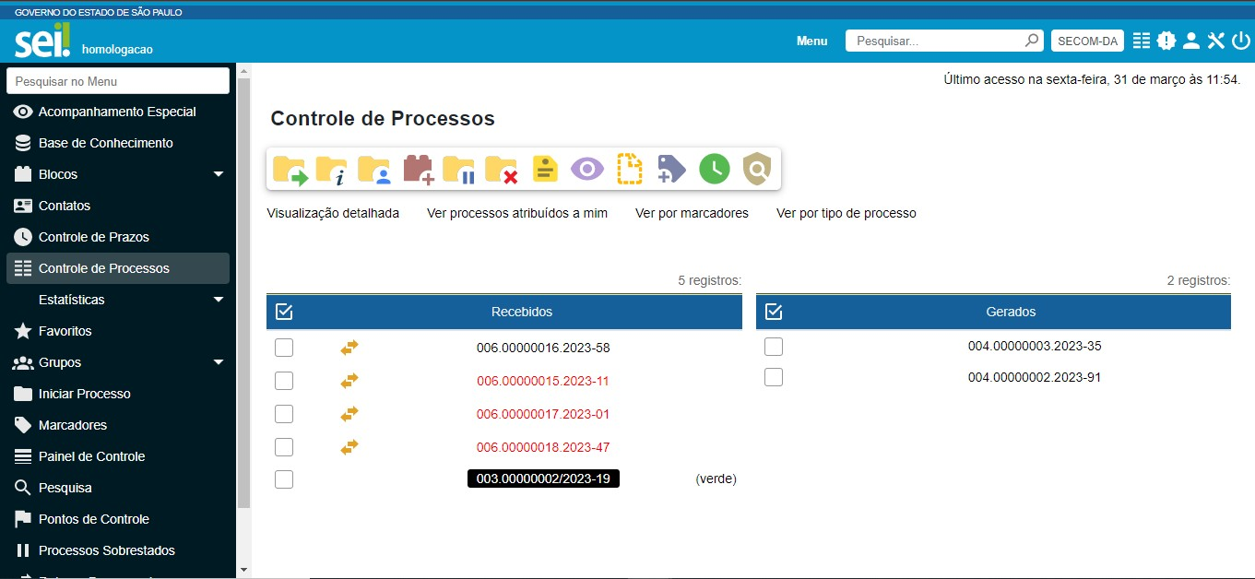
Atribuir Processos
Serão apresentados apenas os processos
atribuídos ao usuário logado.
S E C R E T A R I A
D I G I T A L
G E S T Ã O
G O V E R N O

Slide 63
Sobrestar Processos
Essa funcionalidade permite que a contagem do tempo do processo fique suspensa temporariamente, até que seja retirado o sobrestamento.
Atenção! Deve ser utilizada apenas nos casos previstos no art. 313 da Lei 13.105, de 16 de março de 2015, e precedido de determinação formal da autoridade competente, registrada
no processo objeto do sobrestamento.
S E C R E T A R I A
D I G I T A L
G E S T Ã O
G O V E R N O

Slide 64
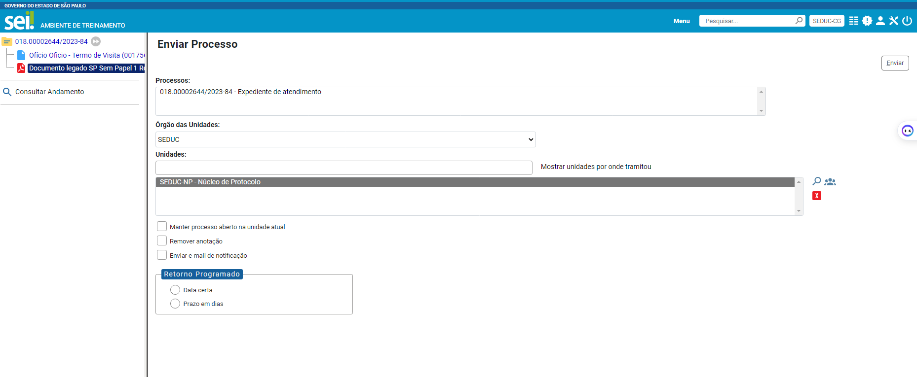
Tramitar – Enviar Processo
S E C R E T A R I A
D I G I T A L
G E S T Ã O
G O V E R N O

Slide 65
BLOCOS DE ASSINATURA
CRIAR BLOCO
COLOCAR DOCUMENTO
VERIFICAR DOCUMENTOS
ENVIAR BLOCO
RECEBE BLOCO
ASSINAR DOCUMENTO(S)
DEVOLVER BLOCO
ENCERRAR BLOCO
S E C R E T A R I A
D I G I T A L
G E S T Ã O
G O V E R N O

Slide 66
TRANSIÇÃO
S E C R E T A R I A
D I G I T A L
G E S T Ã O
G O V E R N O

Slide 67
O que acontecerá no dia da adesão do SEI! no meu órgão?
NOVOS DOCUMENTOS serão produzidos no sistema SEI!
DOCUMENTOS EM ANDAMENTO não serão mais instruídos no SP Sem Papel e, sim, no SEI!
O SP Sem Papel ficará acessível para:
Receber documentos de órgãos que ainda não aderiram ao SEI!;
Capturar os documentos em andamento no SEI!;
Arquivar documentos;
Acessar documentos arquivados ou em acompanhamento.
S E C R E T A R I A
D I G I T A L
G E S T Ã O
G O V E R N O

Slide 68
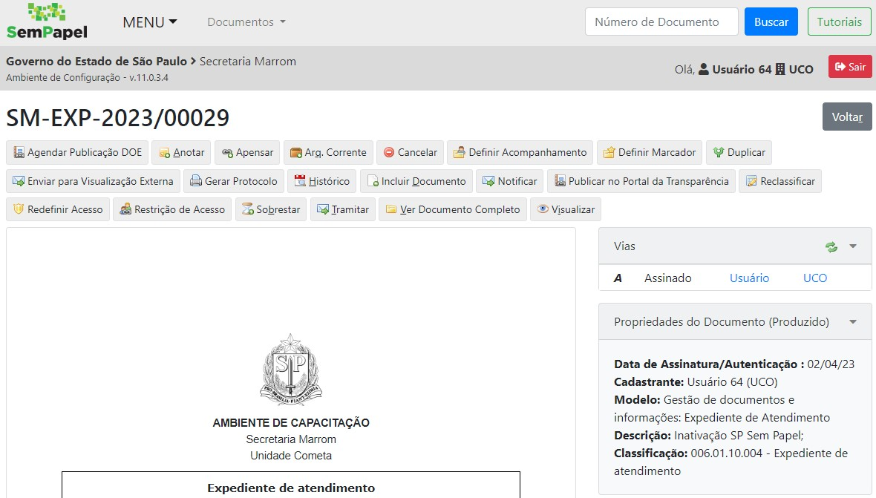
O que acontecerá no dia da adesão do SEI! no meu órgão?
Botão Incluir Documentos ficará disponível para inclusão dos seguintes modelos apenas:
Termo de Encerramento;
Termo de Reativação;
Termo de Mudança de
Sistema.
Observação: Somente as unidades de protocolo terão
acesso Documento Informação.
aos modelos
Capturado e
S E C R E T A R I A
D I G I T A L
G E S T Ã O
G O V E R N O

Slide 69
O que acontecerá no dia da adesão do SEI! no meu órgão?
Importante!
O usuário NÃO conseguirá, no SP Sem PAPEL :
EDITAR ou FINALIZAR documento temporário e;
ASSINAR documentos pendentes de assinatura.
Antes do início da operação do SEI!, acesse o SP Sem Papel :
FINALIZE ou EXCLUA os documentos temporários e;
ASSINE ou CANCELE ou documentos pendentes de assinatura.
S E C R E T A R I A
D I G I T A L
G E S T Ã O
G O V E R N O

Slide 70
PROCESSO DE TRANSIÇÃO
S E C R E T A R I A
D I G I T A L
G E S T Ã O
G O V E R N O

Slide 71
O que fazer com os documentos em andamento?
Identificar o documento em andamento no SP Sem Papel
Criar o processo para continuidade no SEI!
Referenciar os documentos nos sistemas
Gerar PDF do documento no SP Sem Papel
Anexar o documento no SEI!
Dar andamento ao documento no SEI!
S E C R E T A R I A
D I G I T A L
G E S T Ã O
G O V E R N O

Slide 72
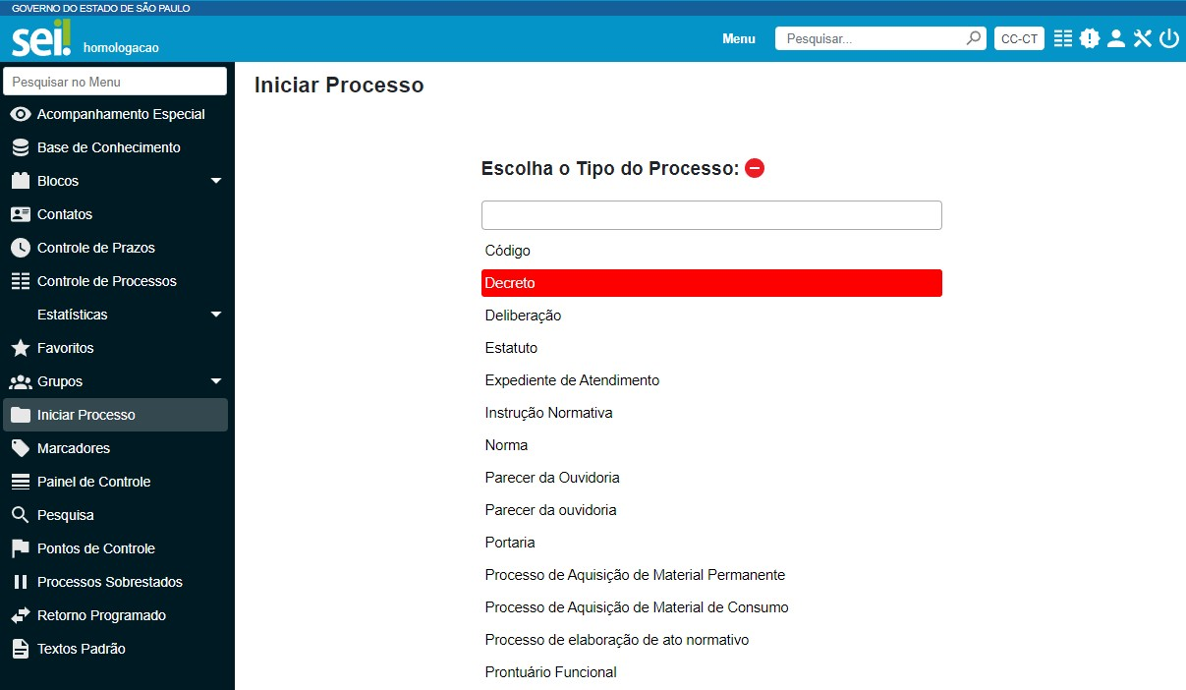
O que fazer com os documentos em andamento?
Acesse o SEI! e inicie um
processo.
Selecione o Tipo de
Processo com o
mesmo
nome do modelo do SP
Sem Papel.
S E C R E T A R I A
D I G I T A L
G E S T Ã O
G O V E R N O

Slide 73
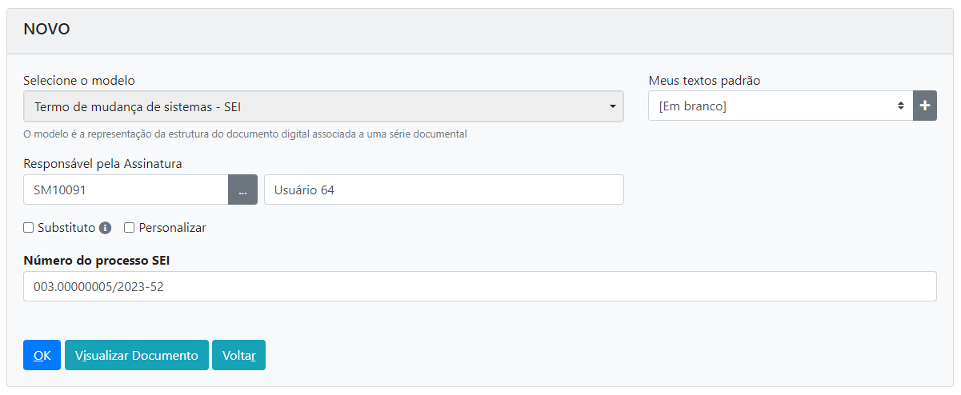
O que fazer com os documentos em andamento?
Volte ao SP Sem Papel e acesse o documento que passará ao SEI! e:
Clique em Incluir Documento.
Selecione o modelo
Termo de Mudança de
Sistemas.
Preencha com o número do processo SEI!.
S E C R E T A R I A
D I G I T A L
G E S T Ã O
G O V E R N O

Slide 74
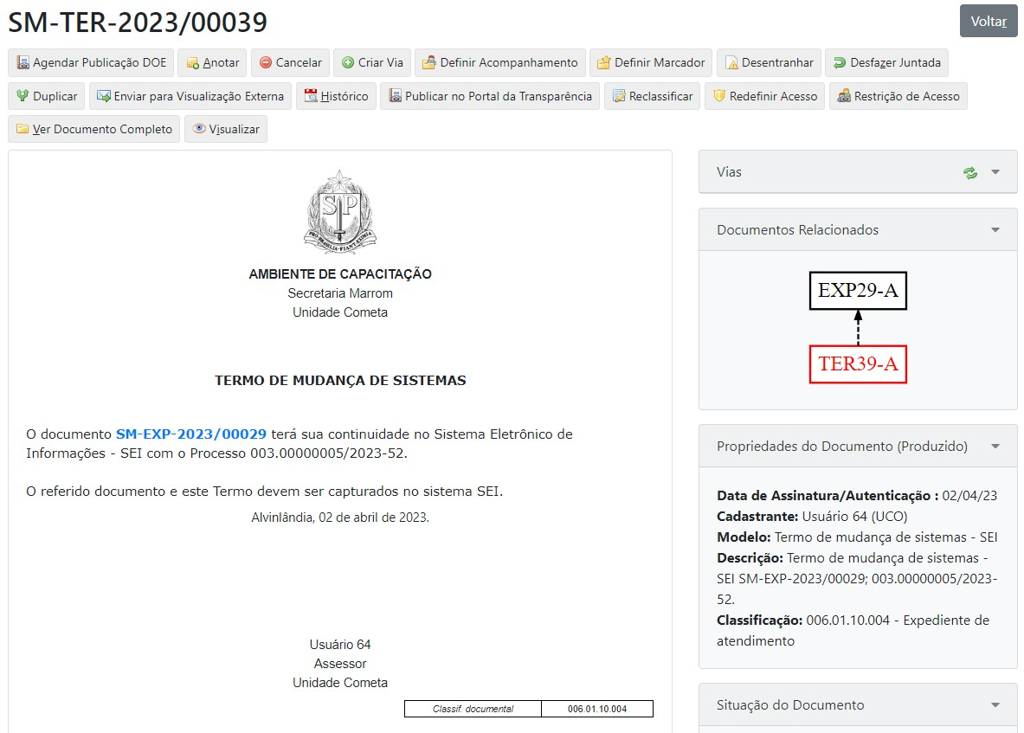
O que fazer com os documentos em andamento?
Assim,
Termo
será produzido o
de Mudanças de
Sistemas.
S E C R E T A R I A
D I G I T A L
G E S T Ã O
G O V E R N O

Slide 75
O que fazer com os documentos em andamento?
ATENÇÃO!
Para documentos avulsos não é possível incluir o Termo de Mudança de Sistema.
Nesse caso, apenas inclua anotação informando que o documento terá continuidade no SEI! indicando no número do processo SEI.
S E C R E T A R I A
D I G I T A L
G E S T Ã O
G O V E R N O

Slide 76
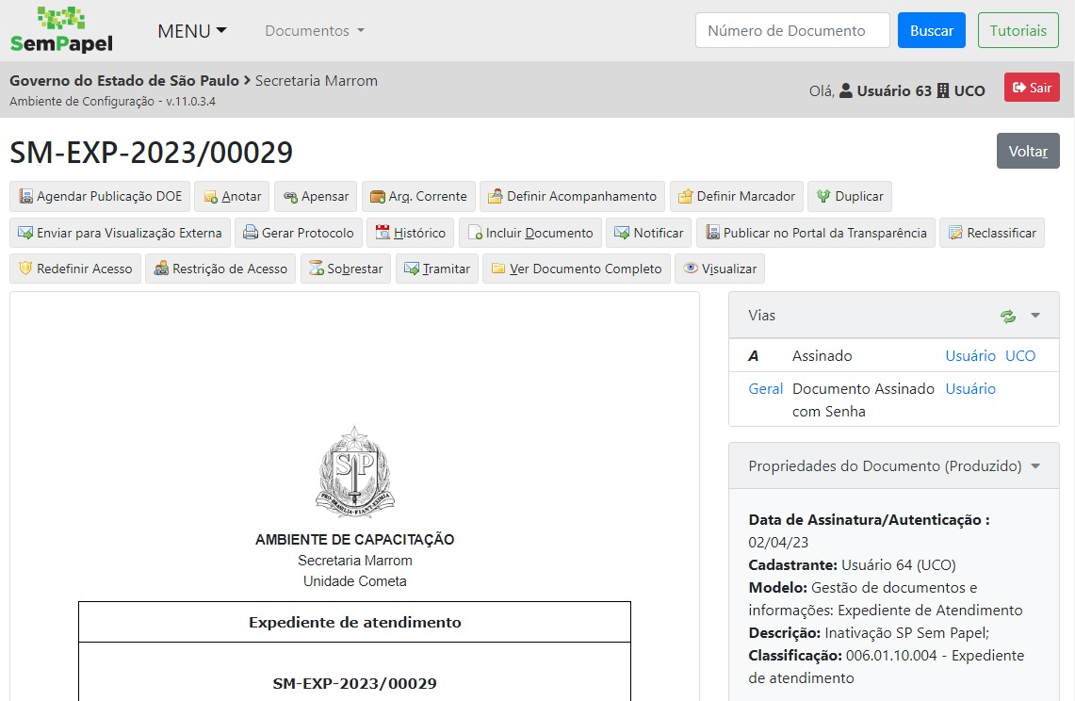
O que fazer com os documentos em andamento?
No SP Sem Papel, acesse o documento que passará ao SEI! e:
Clique em Ver Documento
Completo.
S E C R E T A R I A
D I G I T A L
G E S T Ã O
G O V E R N O

Slide 77
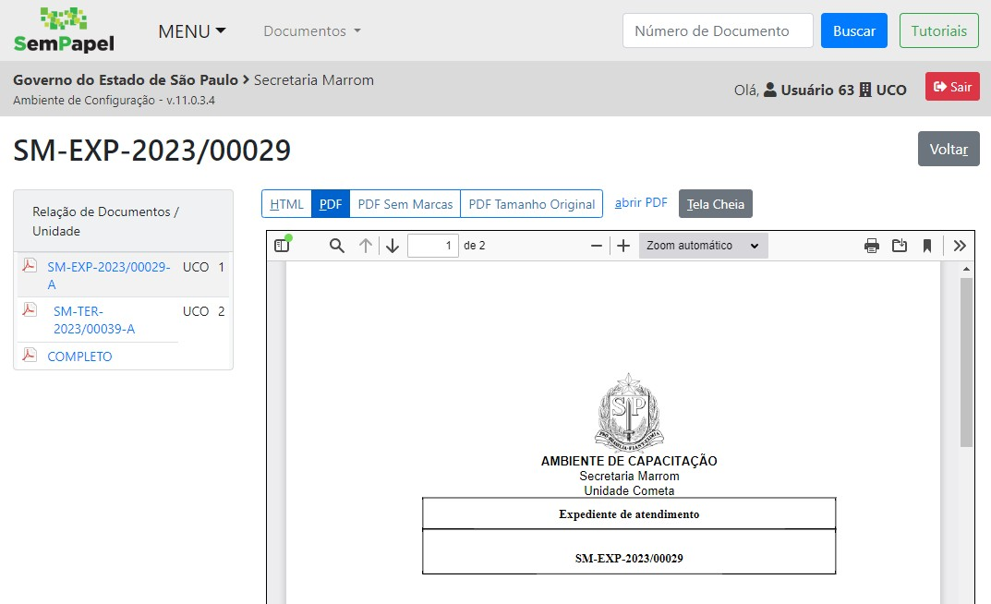
O que fazer com os documentos em andamento?
Visualize o PDF completo do documento e faça o download.
S E C R E T A R I A
D I G I T A L
G E S T Ã O
G O V E R N O

Slide 78
O que fazer com os documentos em andamento?
No SP Sem Papel, após o
download do documento:
Inclua o marcador SEI!;
Clique em Sobrestar.
S E C R E T A R I A
D I G I T A L
G E S T Ã O
G O V E R N O

Slide 79
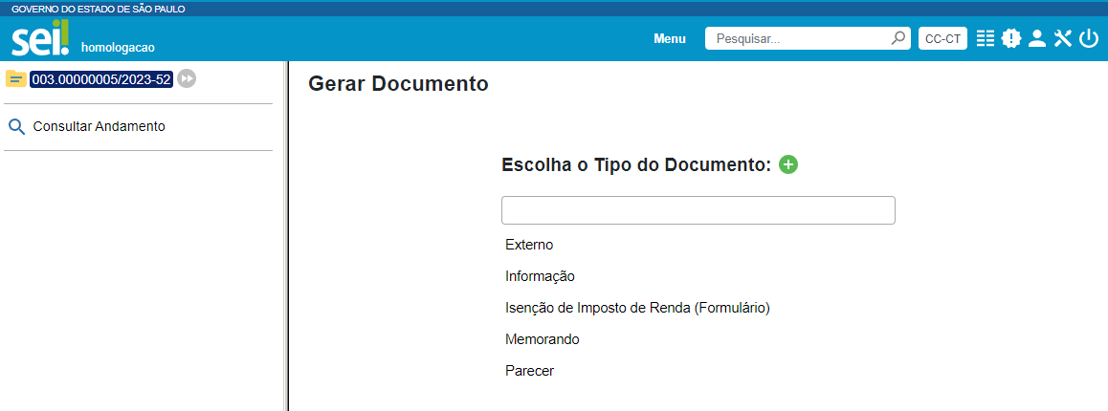
O que fazer com os documentos em andamento?
No SEI!, após o download do documento:
Inclua um documento
Selecione a opção
Externo.
S E C R E T A R I A
D I G I T A L
G E S T Ã O
G O V E R N O

Slide 80
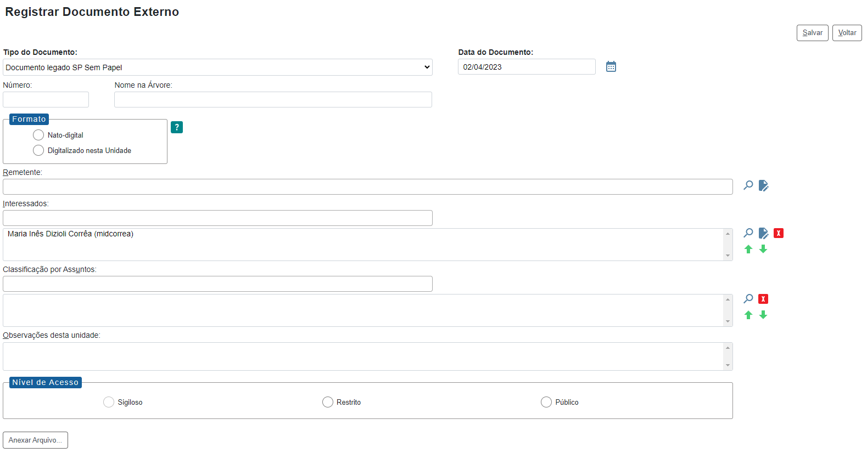
O que fazer com os documentos em andamento?
No documento externo,
preencha os seguinte forma:
campos da
Tipo do Documento: selecionar a opção Documento legado SP Sem Papel.
Data do Documento: informar a data em que o
documento foi produzido
no SP Sem Papel.
S E C R E T A R I A
D I G I T A L
G E S T Ã O
G O V E R N O

Slide 81
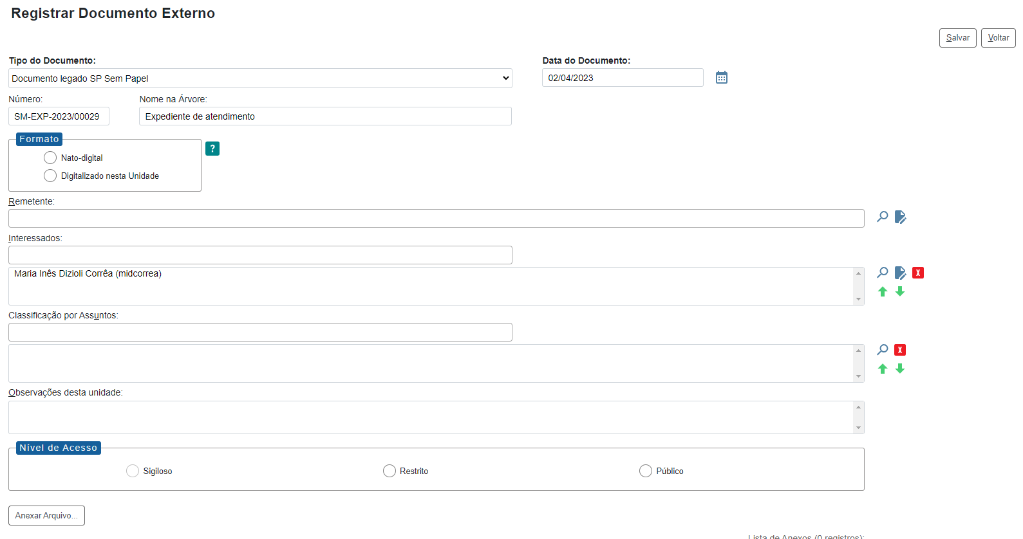
O que fazer com os documentos em andamento?
No documento externo, preencha os campos da seguinte forma:
Número: informar o número de controle que o documento possui no SP Sem Papel.
Nome na Árvore: informar
o nome do modelo do documento no SP Sem Papel que será anexo no SEI!.
S E C R E T A R I A
D I G I T A L
G E S T Ã O
G O V E R N O

Slide 82
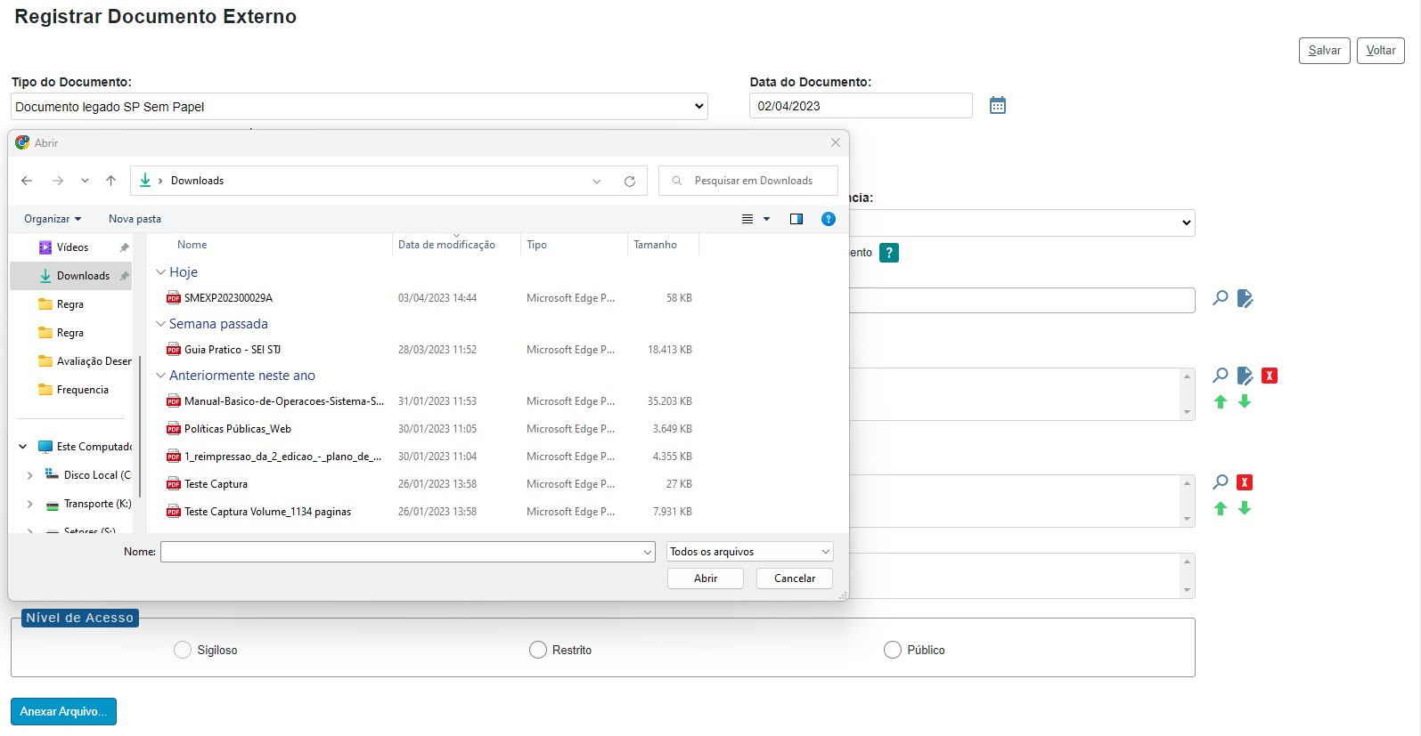
O que fazer com os documentos em andamento?
No documento externo, preencha os campos da seguinte forma:
Anexar Arquivo: selecionar o
arquivo
cópia
PDF contendo do documento SP Sem
produzido no
Papel.
S E C R E T A R I A
D I G I T A L
G E S T Ã O
G O V E R N O

Slide 83
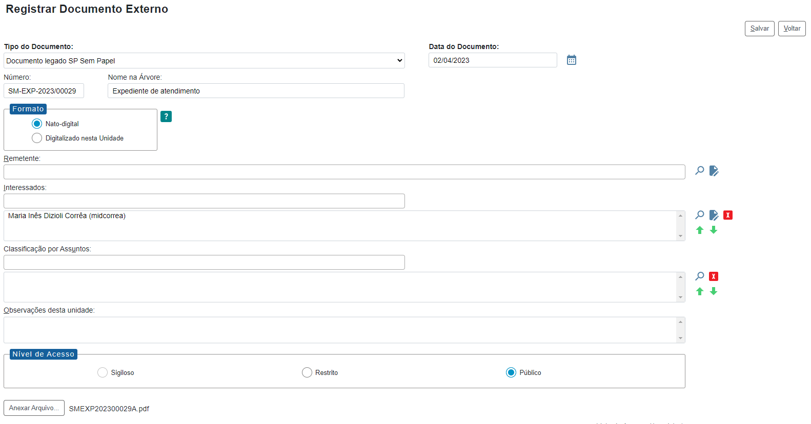
O que fazer com os documentos em andamento?
No documento externo, preencha os campo da seguinte forma:
Anexar Arquivo: selecionar o
arquivo
cópia
PDF contendo do documento SP Sem
produzido no Papel.
S E C R E T A R I A
D I G I T A L
G E S T Ã O
G O V E R N O

Slide 84
O que fazer com os documentos em andamento?
Salve a inclusão do
documento externo.
S E C R E T A R I A
D I G I T A L
G E S T Ã O
G O V E R N O

Slide 85
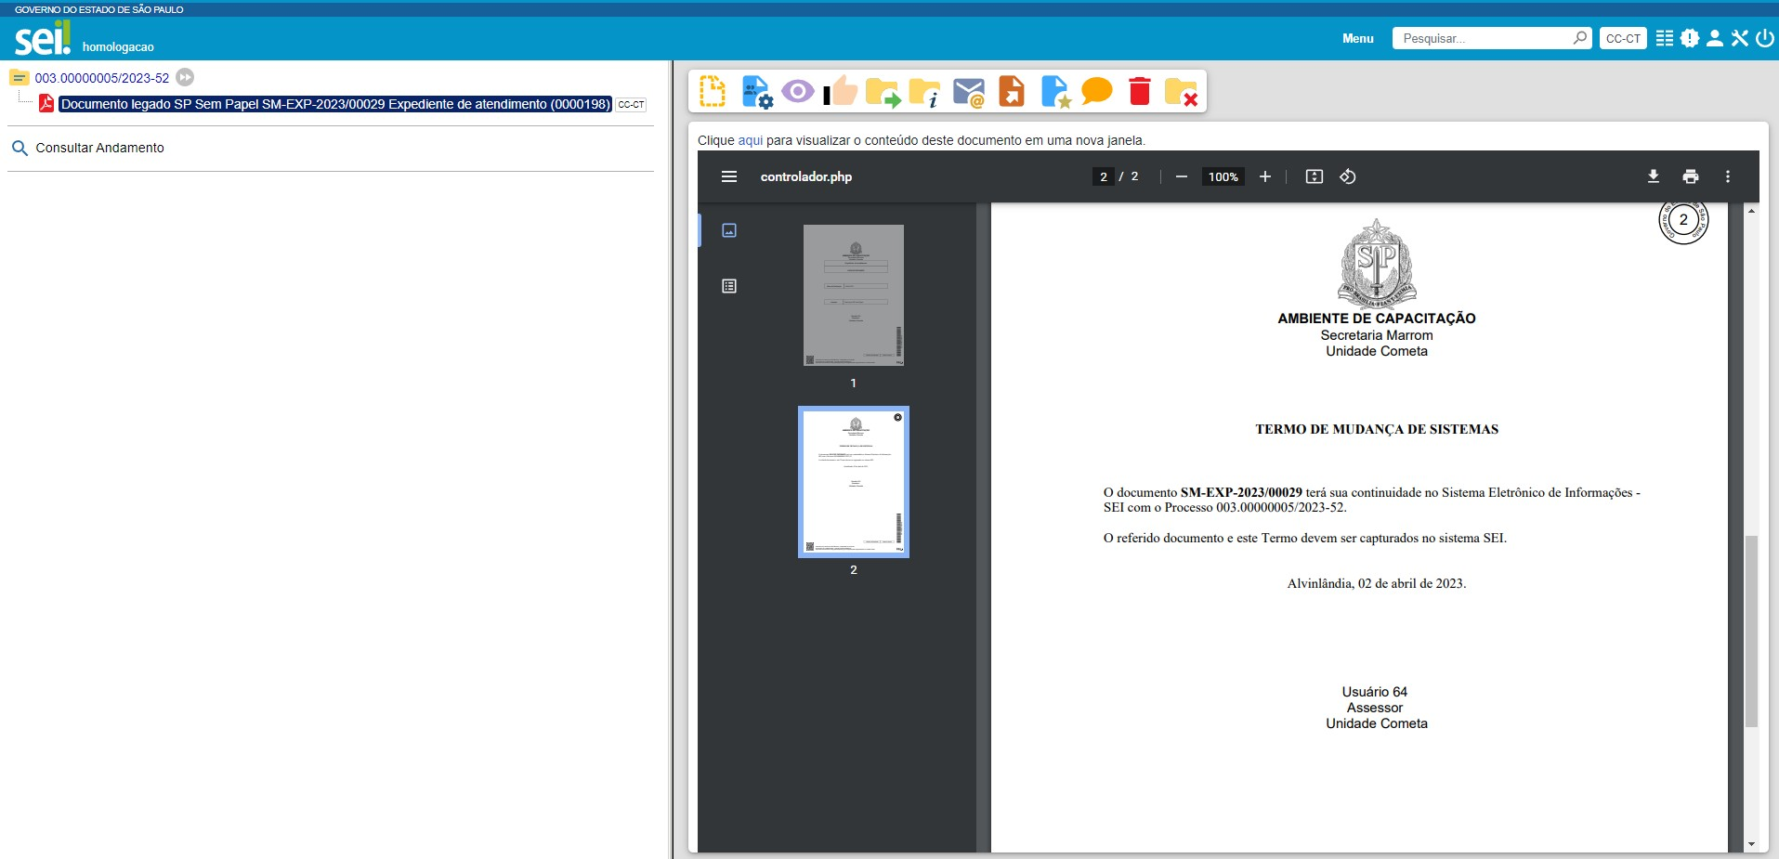
O que fazer com os documentos em andamento?
Documento produzido no SP Sem Papel após a inclusão no SEI!
S E C R E T A R I A
D I G I T A L
G E S T Ã O
G O V E R N O

Slide 86
Transição para o SEI!
Andamento de documentos em Papel
S E C R E T A R I A
D I G I T A L
G E S T Ã O
G O V E R N O

Slide 87
Transição para o SEI!
Como dar andamento ao documentos que ainda estão em papel?
Documento em papel
Incluir Termo de Encerramento de Volume Físico.
S E C R E T A R I A
D I G I T A L
G E S T Ã O
G O V E R N O

Slide 88
Transição para o SEI!
Como dar andamento ao documentos que ainda estão em papel?
SEI!
Opção 1 – Continuidade direto no SEI!:
Iniciar processo;
Incluir Termo de Abertura de Volume Digital;
Dar andamento ao documento no SEI!.
S E C R E T A R I A
D I G I T A L
G E S T Ã O
G O V E R N O

Slide 89
Transição para o SEI!
Como dar andamento ao documentos que ainda estão em papel?
SEI!
Opção 2 – Digitalização do legado em papel no SEI!
Iniciar processo;
Incluir Termo de Abertura de Volume Digital;
Incluir documento externo anexando o documento digitalizado;
Dar andamento ao documento no SEI!.
S E C R E T A R I A
D I G I T A L
G E S T Ã O
G O V E R N O

Slide 90
Transição para o SEI!
Como dar andamento ao documentos que ainda estão em papel?
ATENÇÃO!
Para documentos de recursos humanos em papel, recomendamos que a Unidade Central de Recurso Humanos seja consultada para que se verifique a melhor forma de andamento: continuidade direto no SEI! ou digitalização do legado em papel no SEI!.
S E C R E T A R I A
D I G I T A L
G E S T Ã O
G O V E R N O

